Slide 1
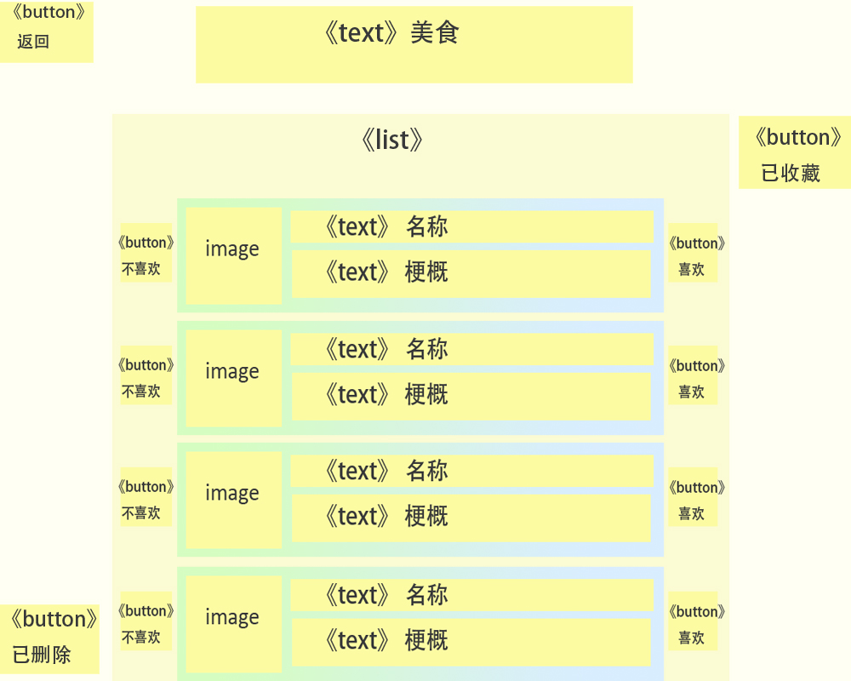
展示建模：静态建模
美食list

